Slide 1
Les biais inconscients
Lorsque la bonne volonté n’est pas suffisante

Slide 2
Expérimentation 1

Slide 3
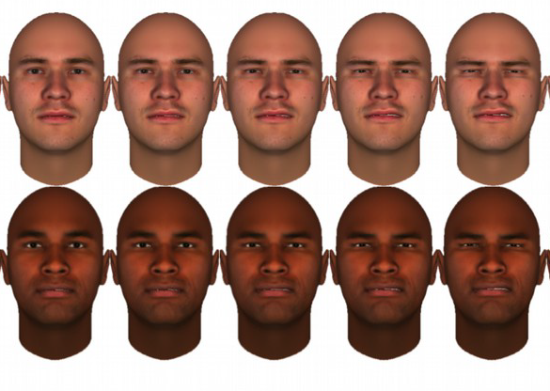
Expérimentation de l’estimation de la douleur
Mende-Siedlecki, P., Lin, J., Ferron, S., Gibbons, C., Drain, A., & Goharzad, A. (2021). Seeing no pain: Assessing the generalizability of racial bias in pain perception. Emotion. https://doi.org/10.1037/emo0000953
Notes:
Décrivez l’expérimentation
Une équipe de psychologues des États-Unis ont conduit une expérimentation impliquant environ 100 personnes. Les psychologues ont présenté une série de visages montrant différents degrés de douleur à chaque personne participante.
Les visages n’étaient pas des photos de personnes réelles, mais plutôt des rendus numériques d’images colorées beiges ou brunes. Il y avait donc deux séries de visages de même forme et avec les mêmes expressions, mais une série représentant une personne blanche et l’autre une personne noire.
Les psychologues ont dit aux personnes participantes que « les images étaient des rendus numériques de personnes souffrant d’une brulure sur leur bras. » Les personnes participantes ont été ensuite demandées « sur une échelle de 1 à 10, quelle est la douleur de la personne? » et « recommanderiez-vous de la crème antidouleur? ».
Source
Mende-Siedlecki, P., Lin, J., Ferron, S., Gibbons, C., Drain, A., & Goharzad, A. (2021). Seeing no pain: Assessing the generalizability of racial bias in pain perception. Emotion. https://doi.org/10.1037/emo0000953

Slide 4
Les personnes participantes voyaient de la douleur plus facilement sur:
Les visages noirs
Les visages blancs
Aucune différence significative entre les visages noirs et les visages blancs
Notes:
Invitez les personnes étudiantes à faire une prédiction sur les résultats.
Option numérique: les personnes étudiantes répondent sur une application ou un site Internet comme Wooclap ou PollEverywhere.
Option non numérique: les personnes étudiantes discutent de leurs prédictions pendant une minute avec leurs voisin(e)s.
Partagez les résultats de l’expérimentation
Invitez deux ou trois personnes étudiantes à partager de vive voix leurs prédictions et à expliquer leurs décisions.
Partagez la bonne réponse (b. Les visages blancs).
Aussi, expliquez que les personnes participantes avaient plus tendance à recommander de la crème antidouleur aux visages blancs.
Source
Mende-Siedlecki, P., Lin, J., Ferron, S., Gibbons, C., Drain, A., & Goharzad, A. (2021). Seeing no pain: Assessing the generalizability of racial bias in pain perception. Emotion. https://doi.org/10.1037/emo0000953

Slide 5
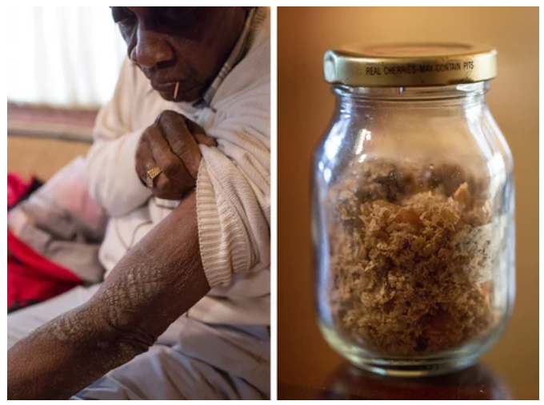
The failure to “see” pain on Black people’s faces has deep historical and cultural roots.
Rollins Edwards montre l’une de ses nombreuses cicatrices causées par une exposition au gaz moutarde lors d’expérimentations militaire pendant la Deuxième Guerre mondiale. Plus de 70 ans après, sa peau continue encore à s’écailler. Pendant des années, il a transporté avec lui une jarre pleine de morceaux de peau pour tenter de convaincre les gens de ce qui lui ait arrivé.
Amelia Phillips Hale pour NPR
Notes:
Contextualiser l’expérimentation sur l’estimation de la douleur
L’échec de voir la douleur sur les visages de personnes noires possède des racines historiques et culturelles profondes. Les croyances que les personnes blanches et noires sont fondamentalement différentes sur le plan biologique ont été utilisées par des scientifiques, des docteurs et des propriétaires d’esclaves pour justifier l’esclavage et les mauvais traitements des personnes noires dans la recherche médicale. Par exemple, pendant la Seconde Guerre mondiale, l’armée des États-Unis ont secrètement testé les impacts du gaz moutarde et d’autres produits chimiques sur des soldats américains. Plus spécifiquement, les soldats noirs et portoricains étaient soumis à des tests pour trouver « le soldat chimique idéal ». S’ils étaient plus résistants au gaz moutarde, ils pouvaient être envoyés sur le front pendant que les soldats blancs demeuraient en arrière, protégés du gaz.
Aujourd’hui, plusieurs personnes (incluant des scientifiques, des docteur(e)s et d’autres) continuent de croire (faussement) que les corps des personnes noires sont fondamentalement et biologiquement différents des corps de personnes blanches. Par exemple, plusieurs personnes croient que les personnes noires sont meilleures athlètes (plus rapides, plus fortes, plus agiles), plus résistantes à la chaleur extrême et moins susceptible à la douleur.
Si un(e) docteur(e) croit que les personnes noires ressentent moins la douleur que les personnes blanches ou si l’expert(e) médical(e) ne voit pas la douleur sur les visages noirs, alors il y a plus de chance que des médicaments ne soient pas prescrits aux personnes noires.
Il y a, en fait, beaucoup de recherche qui montre que, comparée à la patientèle blanche, la patientèle noire a significativement moins de chance de se faire prescrire des antidouleurs, si oui, alors de plus petites doses.
Source
Hoffman, K. M., Trawalter, S., Axt, J. R., & Oliver, M. N. (2016). Racial bias in pain assessment and treatment recommendations, and false beliefs about biological differences between blacks and whites. Proceedings of the National Academy of Sciences, 113(16), 4296-4301. doi: 10.1037/xge0000600

Slide 6
Expérimentation 2

Slide 7
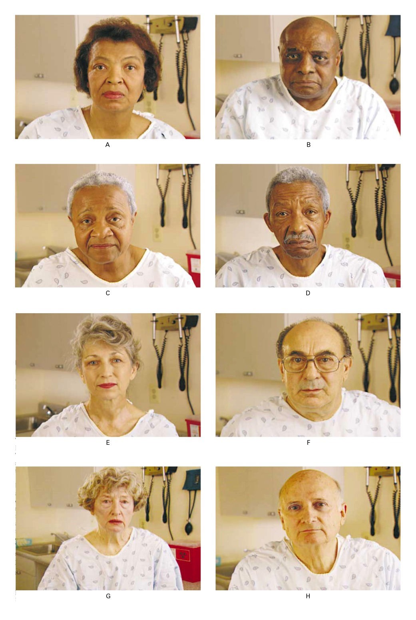
Expérimentation sur le traitement des douleurs thoraciques
Schulman, K. A., Berlin, J. A., Harless, W., Kerner, J. F., Sistrunk, S., Gersh, B. J., ... & Escarce, J. J. (1999). The effect of race and sex on physicians' recommendations for cardiac catheterization. New England Journal of Medicine, 340(8), 618-626. DOI: 10.1056/NEJM199902253400806
Notes:
Décrivez l’expérimentation
La première expérimentation impliquait des personnes de diverses professions. La prochaine n’implique que des docteur(e)s. Les docteur(e)s sont ont une expertise dans le domaine de la douleur et de sa gestion. Iels sont les autorités qui prescrivent les médicaments et recommandent la patientèle pour des chirurgies et autres traitements.
Une équipe de chercheur(-se)s des États-Unis ont recruté 720 docteur(e)s toujours en exercice pour participer à une expérimentation. Chacune de ces personnes a regardé une entrevue enregistrée avec un(e) patient(e)s hypothétique dans lesquels iels décrivaient leurs symptômes (douleurs thoraciques) et leur historique médical (cigarette, exercice physique, etc.). Les données de la personne étaient aussi fournies, comme les résultats d’un bilan cardiaque.
Les docteur(e)s participant, après avoir regardé la vidéo, devaient répondre s’iels référeraient le (la) patient(e) pour un cathétérisme cardiaque, soit le meilleur traitement pour les symptômes.
Chaque docteur(e)s avait les mêmes données et regardait des vidéos dont les patient(e)s avaient les mêmes symptômes. Les acteur(-rice)s dans les vidéos avaient les mêmes scénarios, les mêmes paroles, les mêmes expressions faciales et les mêmes gestes.*
La seule différence est dans la race et le genre. Le quart des docteur(e)s ont vu une femme noire, le quart un homme noir, le quart une femme blanche et le dernier quart un homme blanc.
*L’expérimentation était plus complexe, mais est ici simplifiée.
Source
Schulman, K. A., Berlin, J. A., Harless, W., Kerner, J. F., Sistrunk, S., Gersh, B. J., ... & Escarce, J. J. (1999). The effect of race and sex on physicians' recommendations for cardiac catheterization. New England Journal of Medicine, 340(8), 618-626. DOI: 10.1056/NEJM199902253400806

Slide 8
Quelle personne a le plus de chance d’être référée pour un cathétérisme cardiaque?
La femme noire
L’homme noir
La femme blanche
L’homme blanc
Toutes ces personnes avaient les mêmes chances de recevoir la référence
Notes:
Invitez les personnes étudiantes à prédire les résultats
Option de haute technologie: Les personnes étudiantes répondent grâce à une application de sondage en ligne, comme Wooclap ou PollEverywhere.
Option de basse technologie: Les personnes étudiantes ont une minute pour discuter avec leurs voisin(e)s.
Partagez les résultats de l’expérimentation
Invitez deux ou trois personnes étudiantes à partager et expliquer leur prédiction.
Partagez la vraie réponse (D). Les hommes et les personnes blanches ont significativement plus de chance de se faire référer que les femmes et les personnes noires.
Fournissez le contexte de l’expérimentation
Les chercheur(-se)s qui ont conduit l’expérimentation suggère qu’il y a deux explications possibles:
Les biais représentent des préjugés conscients de la part des docteur(e)s;
Plus probablement, les biais sont inconscients.
Que les biais soient conscients ou non (donc iels ne réaliseraient même pas qu’iels ne perçoivent pas la douleur de la patientèle noire et féminine), il n’en demeure que l’effet soit le même. La patientèle féminine et noire a moins de chance de recevoir les traitements nécessaires.
Source
Schulman, K. A., Berlin, J. A., Harless, W., Kerner, J. F., Sistrunk, S., Gersh, B. J., ... & Escarce, J. J. (1999). The effect of race and sex on physicians' recommendations for cardiac catheterization. New England Journal of Medicine, 340(8), 618-626. DOI: 10.1056/NEJM199902253400806

Slide 9
Expérimentation 3

Slide 10
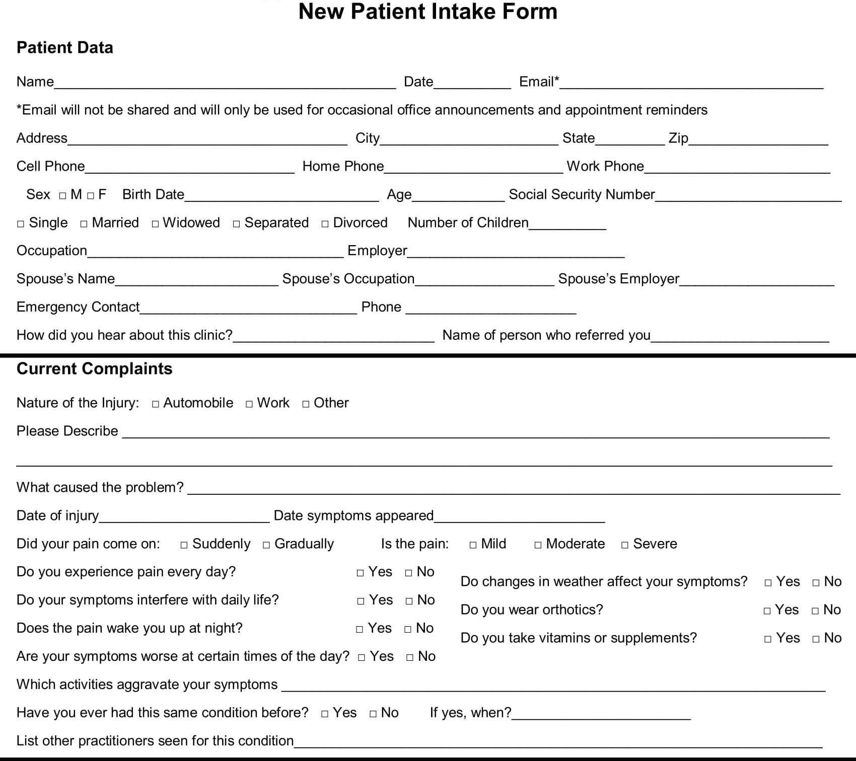
Expérimentation sur la longueur des visites
Hebl, M. R., & Xu, J. (2001). Weighing the care: physicians' reactions to the size of a patient. International journal of obesity, 25(8), 1246-1252.
Notes:
Décrivez l’expérimentation
Les humains ont plusieurs points sur lesquels discriminer. Jusqu’à maintenant, nous avons vu la discrimination fondée sur la race et sur le genre. La troisième expérimentation examine le biais du poids.
Une équipe de recherche des États-Unis a recruté 122 docteur(e)s toujours en exercice pour participer.
Dans l’étude, iels recevaient un formulaire d’admission d’un patient se plaignant de migraines.
Chaque personne recevait un formulaire identique (même âge, mêmes symptômes, même historique de santé, etc.). La seule différence était que le groupe A recevait un formulaire dont le patient avait un poids « santé » alors que le groupe B avait recevait le formulaire d’un patient en surpoids et le groupe C recevait le formulaire d’un patient obèse.
Après avoir analysé les formulaires, l’équipe de recherche demandait aux personnes participantes combien de temps iels passeraient avec le patient.
Faites réfléchir les personnes étudiantes
Demandez aux personnes étudiantes: « Quelle est l’importance du temps qu’un(e) docteur(e)s accorde au patient? »
Les personnes étudiantes devraient comprendre que moins que le ou la docteur(e) accorde de temps au patient, moins il y a des interactions, de la considération individuelle d’options de traitement et, ultimement, de la qualité des soins.
Source
Hebl, M. R., & Xu, J. (2001). Weighing the care: physicians' reactions to the size of a patient. International journal of obesity, 25(8), 1246-1252.

Slide 11
Plus que le patient était lourd, ______ de temps le ou la docteur(e) lui accordait..
plus
moins
Notes:
Invitez les personnes étudiantes à prédire les résultats
Option de haute technologie: Les personnes étudiantes répondent grâce à une application de sondage en ligne, comme Wooclap ou PollEverywhere.
Option de basse technologie: Les personnes étudiantes ont une minute pour discuter avec leurs voisin(e)s.
Partagez les résultats de l’expérimentation
Invitez deux ou trois personnes étudiantes à partager et expliquer leur prédiction.
Partagez la vraie réponse (B). Plus que les personnes étaient en surpoids, moins de temps leur étaient accordé par les docteur(e)s.
Source
Hebl, M. R., & Xu, J. (2001). Weighing the care: physicians' reactions to the size of a patient. International journal of obesity, 25(8), 1246-1252.

Slide 12
Quand le patient était plus lourd, le ou la docteur(e) avait plus de chance de
recommander de la conseillance psychologique;
questionner l’autodiscipline du patient;
rapporter que de voir le patient serait une perte de temps.
Hebl, M. R., & Xu, J. (2001). Weighing the care: physicians' reactions to the size of a patient. International journal of obesity, 25(8), 1246-1252.
Notes:
Donnez le contexte de l’expérimentation sur le temps de visite
Pour comprendre pourquoi les docteur(e)s planifiaient de passer moins de temps avec la patientèle avec plus de poids, l’équipe de recherche leur a posé d’autres questions explorant leurs attitudes envers le « patient » ainsi que les décisions prises.
L’équipe a trouvé que l’attitude des docteur(e)s et leurs décisions reflétaient la stigmatisation de l’obésité dans la société en générale. Par exemple, plus que le patient était lourd, plus qu’il y avait de chance que les docteur(e):
recommandent des soins psychologiques, reflétant ainsi la croyance que les personnes en surpoids doivent être instables ou malheureuses.
questionnent l’autodiscipline du patient, reflétant la croyance que les personnes en surpoids doivent être paresseuses et indisciplinées.
rapportent que de voir le patient soit une perte de temps, reflétant la croyance que les personnes en surpoids sont des fardeaux pour la société.
L’équipe de recherche a conclu que la patientèle en surpoids fait face à plus de risques de santé non seulement à cause de leur corps, mais aussi parce qu’elle est la cible de stéréotypes et de discrimination.
Source
Hebl, M. R., & Xu, J. (2001). Weighing the care: physicians' reactions to the size of a patient. International journal of obesity, 25(8), 1246-1252.

Slide 13
Expérimentation 4

Slide 14
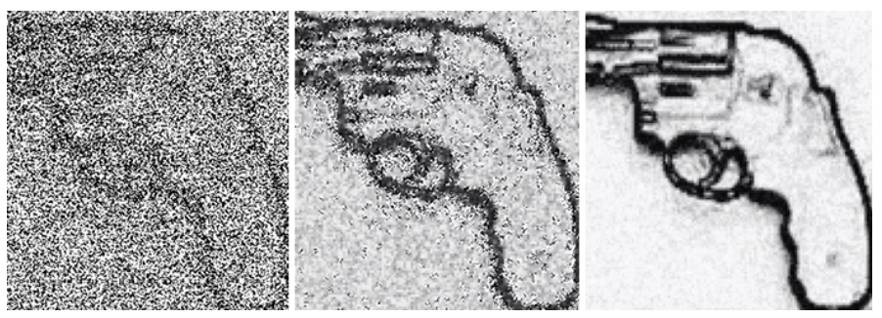
Expérimentation sur la reconnaissance d’un pistolet
Eberhardt, J. L., Goff, P. A., Purdie, V. J., & Davies, P. G. (2004). Seeing black: race, crime, and visual processing. Journal of personality and social psychology, 87(6), 876.
Notes:
Décrivez l’expérimentation
L’exemple final ne provient pas du système de la santé, mais explore la recherche en ce qui a trait aux biais inconscients des personnes comme vous (des personnes étudiantes universitaires).
Une équipe en psychologie sociale des États-Unis a conduit une expérimentation impliquant environ 40 personnes étudiantes universitaires. Chaque personne participante regardait une série de dix courtes vidéos. Chacune des vidéos montrait un objet qui commençait flou se clarifiant avec le temps, devenant plus facile à identifier. Quatre des vidéos contenaient un objet pouvant être lié à des crimes (comme des armes à feu) tandis que les six autres vidéos contenaient un objet bénin (comme une radio).
Les personnes participantes regardaient les mêmes vidéos avec les mêmes objets. La seule différence était que le Groupe A voyait préalablement un aperçu d’un visage noir alors que le Groupe B voyait un visage blanc et le Groupe C une ligne abstraite.
Après avoir regardé les vidéos, les personnes participantes devaient remplir un court questionnaire sur les biais raciaux.
Source
Eberhardt, J. L., Goff, P. A., Purdie, V. J., & Davies, P. G. (2004). Seeing black: race, crime, and visual processing. Journal of personality and social psychology, 87(6), 876.

Slide 15
Les personnes étudiantes ont reconnu plus rapidement l’arme à feu qui apparaissait graduellement lorsqu’iels ont vu juste avant un aperçu _________.
du visage d’une personne noire;
du visage d’une personne blanche;
d’une ligne dessinée et ininterprétable;
L’image n’avait aucun impact.
Notes:
Invitez les personnes étudiantes à prédire les résultats
Option de haute technologie: Les personnes étudiantes répondent grâce à une application de sondage en ligne, comme Wooclap ou PollEverywhere.
Option de basse technologie: Les personnes étudiantes ont une minute pour discuter avec leurs voisin(e)s.
Partagez les résultats de l’expérimentation
Invitez deux ou trois personnes étudiantes à partager et expliquer leur prédiction.
Partagez la vraie réponse (A). Les personnes étudiantes reconnaissaient plus rapidement le pistolet lorsqu’elles voyaient un visage noir préalablement. Donc, voir le visage d’une personne noire incitait, même inconsciemment, à voir un pistolet.
D’un autre côté, voir le visage d’une personne blanche ralentissait la reconnaissance d’une arme à feu. Les personnes étudiantes reconnaissaient plus rapidement le pistolet quand la ligne ininterprétable leur était montrée qu’avec le visage blanc.
Contextualisez l’expérimentation
Non seulement l’association entre les personnes noires et la criminalité est forte, elle est automatique. Le seul fait d’apercevoir rapidement le visage d’une personne noire déclenchait des pensées en rapport au crime (rendant la reconnaissance d’objets liés à la criminalité plus facile). Ces tendances se maintiennent même chez les personnes qui, par le questionnaire, démontraient une basse ou une absence de préjugés raciaux.
Il y a une différence entre les valeurs explicites et ce qui se produit dans le subconscient des personnes étudiantes.
Eberhardt et ses collègues affirment que les associations subconscientes entre les personnes noires et la criminalité sont d’une grande signifiance pratique. La police peut être plus à risque si leur réponse à une personne suspecte blanche est ralentie. De l’autre côté, ce sont les personnes noires non armées qui sont plus à risque de surveillance par la police et le public.
Source
Eberhardt, J. L., Goff, P. A., Purdie, V. J., & Davies, P. G. (2004). Seeing black: race, crime, and visual processing. Journal of personality and social psychology, 87(6), 876.

Slide 16
Questions importantes
Qu’est-ce qu’un biais inconscient?
Comment les biais incosncients peuvent-ils produire de l’inégalité sociale?
Qu’est-ce qui peut être fait pour amoindrir les effets des biais inconscients?
Notes:
Débreffez l’exercice de prédiction en soulignant que les quatre expérimentations montrent que les gens discriminent même si leurs valeurs personnelles ou leurs codes déontologiques sont inclusifs et égalitaires. Expliquez que, pour comprendre cette différence entre les valeurs et les actions, nous devons comprendre la psychologique humaine. Plus précisément, nous devons comprendre que les êtres humains ont des biais cognitifs.
Partagez l’objectif de cette leçon, verbalement et à l’écrit.

Slide 17
Le biais cognitif réfère aux façons de pensées qui produisent des erreurs de jugement ou dans les prises de décision.
Notes:
Explain the concept of cognitive biases.
Give context: The world is a complex place! We cannot focus on all the information coming in from all of our senses at once. So, our brains use shortcuts. These shortcuts that help our minds not explode due to all the information we have to process, but they can also lead us to make questionable judgements. The scientific name for these mental shortcuts is “cognitive biases.”
Give a definition: Cognitive biases refer to ways of thinking that lead to errors in judgement or decision-making

Slide 18
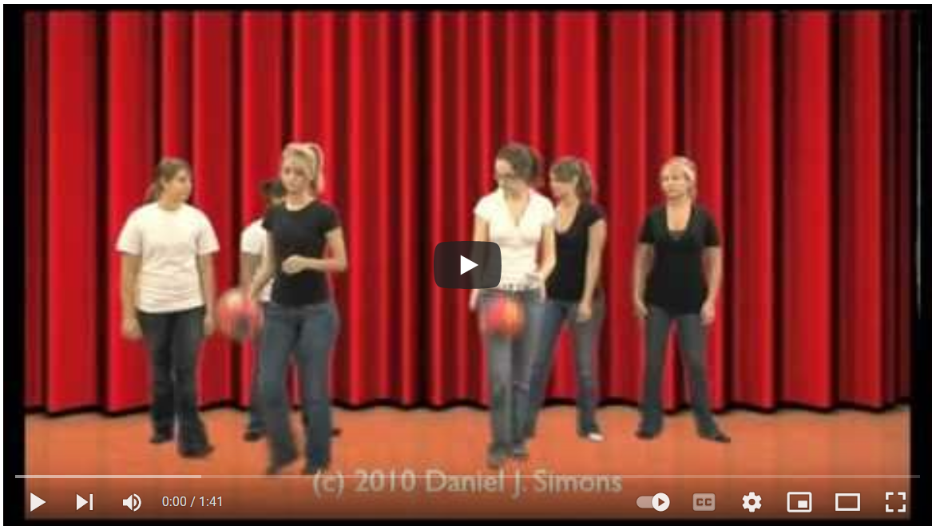
Nous avons toutes et tous des biais cognitifs!
Notes:
Montrez cette vidéo: The Monkey Business Illusion (environ 2 minutes) est une introduction légère et non menaçante à l’idée que nous avons toutes et tous des biais cognitifs.

Slide 19
Du biais cognitive à la discrimination
Si nous sommes répétitivement exposé(e)s à des représentations stéréotypées de certains groupes, ces stéréotypes peuvent s’enraciner dans nos esprits.
Ces associations inconscientes, appelées biais implicites ou inconscients, peuvent être très différentes de nos attitudes et désirs conscients.
Notes:
Contextualisez: Il existe plusieurs types de biais cognitifs. Notre tendance à ne pas voir ce sur quoi nous ne portons pas attention est un genre de biais cognitif. Un autre est le biais inconscient.
Définissez: Si nous sommes répétitivement exposé(e)s à des représentations stéréotypées de certains groupes, ces stéréotypes peuvent s’enraciner dans nos esprits. Ces associations inconscientes, appelées biais implicites ou inconscients, peuvent être très différentes de nos attitudes et désirs conscients.
Exemplifiez: Par exemple, si vous voyez souvent des personnes noires représentées comme agressives, athlétiques ou vivant dans des taudis, votre cerveau commencera à associer d’être une personne noire avec ces traits.

Slide 20
Le test d’association implicite
« Le Test d’association implicite (TAI) mesure les attitudes et les croyances que les gens peuvent ne pas vouloir ou ne pas pouvoir rapporter. Le TAI peut être particulièrement intéressant si il montre que vous avez une attitude implicite que vous ne pensiez pas avoir. Par exemple, vous pouvez croire que les femmes et les hommes devraient être associés de façon égale avec la science, mais vos associations automatiques peuvent montrer (comme pour beaucoup d’autres personnes) que vous associez plus les hommes avec la science que les femmes. »
Notes:
Contextualisez: Il existe plusieurs types de biais cognitifs. Notre tendance à ne pas voir ce sur quoi nous ne portons pas attention est un genre de biais cognitif (cécité d’inattention). Un autre est le biais inconscient.
Définissez: Si nous sommes répétitivement exposé(e)s à des représentations stéréotypées de certains groupes, ces stéréotypes peuvent s’enraciner dans nos esprits. Ces associations inconscientes, appelées biais implicites ou inconscients, peuvent être très différentes de nos attitudes et désirs conscients.
Exemplifiez: Par exemple, si vous voyez souvent des personnes noires représentées comme agressives, athlétiques ou vivant dans des taudis, votre cerveau commencera à associer d’être une personne noire avec ces traits.

Slide 21
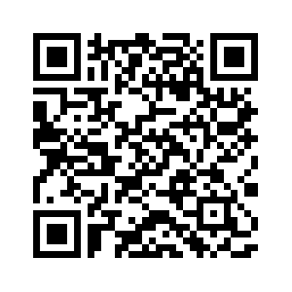
Prenez le TAI
Visitez le site Internet Implicit Association Test Canada
Choisissez un des tests à compléter. Il y a différents tests en français pour mesurer les biais concernant la couleur de peau, le pays, la race, le genre, l’orientation sexuelle, le poids et l’âge.
Regardez vos résultats. Je vous invite aussi à explorer l’information supplémentaire fournie.
OU
Prenez 15 minutes pour lire des articles sur le TAI

Slide 22

L’amygdale cérébrale
Combattre
S’enfuir
Saisir
Flatter
Notes:
Donnez un aperçu de la neurobiologie du biais.
L’amygdale cérébrale est la partie de notre cerveau qui analyse les menaces et qui envoie un signal de détresse lorsqu’une est détectée. Ce signal de détresse déclenche la réponse de lutte, fuite, immobilisation ou soumission. Cette réponse automatique ne prend que quelques millisecondes et domine la pensée consciente. La réponse de l’amygdale peut être à notre bénéfice (par exemple, lorsque l’on saute en dehors de la portée d’un serpent). Toutefois, l’amygdale peut aussi rater son coup et nous mener à agir contre nos valeurs.
La recherche montre que notre amygdale est souvent activée lorsqu’on interagit avec une personne qui est codée par notre cerveau comme n’étant pas comme nous. Dans une telle situation, nous pouvons:
agir agressivement envers « l’autre » (réponse de combat);
chercher à sortir de la situation, par exemple en pensant que d’y demeurer augmenterait les chances de dire quelque chose de raciste et d’être vu(e) comme raciste (réponse de fuite);
se retirer, se désengager ou tomber dans une dépression, par exemple en se disant qu’il n’y a rien à faire contre le racisme parce que c’est un trop gros problème (réponse de l’immobilisation);
ignorer ses propres idées et besoins pour se concentrer à plaire aux autres (réponse de soumission).
Le déclenchement de l’amygdale varie selon les personnes. Ainsi, des traumatismes peuvent augmenter les chances d’avoir un signal et des tendances de comportements en réponse peuvent émerger au cours de la vie.
Lorsque notre amygdale cérébrale envoie un signal de détresse, nous sommes susceptibles de le ressentir dans notre corps (palpitations cardiaques, contractions oculaires, tension dans les épaules, maux de ventre, etc.).
Prendre le temps de reconnaitre les sensations du corps peut nous aider à sortir de la réponse de détresse et nous ouvrir à de nouvelles idées et de nouvelles possibilités.
Source:
Elliott, N. (2021). Using Mind-Body Practices to Uproot Unconscious Bias in the Education Profession. AILACTE Journal.

Slide 23
Discutez
Vos biais inconscients concordaient-ils avec vos valeurs explicites et vos croyances?
Si la réponse est non, comment cela vous fait ressentir? Surpris(e)? Sur la défensive? Sceptique? Déprimé(e)? Pourquoi?
Comment cotre corps a-t-il réagi à la découverte des résultats? Avez-vous eux des signes d’une réponse de l’amygdale cérébrale, comme une compression de la poitrine, des palpitations cardiaques, de la tension dans la mâchoire, etc.?
Selon vous, quelles sont les sources de vos biais inconscients et comment ces biais peuvent-ils être changés?

Slide 24
Vicious cycle of unconscious bias and discrimination
Biais conscients et inconscients
Pratiques et politiques discriminatoires
Résultats iniquitables
Notes:
Soulignez comment les biais inconscients et l’oppression institutionnels se renforcent mutuellement. Montrez aux personnes étudiantes le diagramme suivant et expliquez-le en utilisant un exemple. Cet exemple peut être le suivant:
Pratiques et politiques discriminatoires: Pendant des décennies, le gouvernement fédéral a sous-investie l’éducation des Premières Nations. La qualité de l’éducation disponible pour les enfants des Premières Nations vivant en réserve est souvent moindre que celle des enfants allochtones étudiant dans les écoles provinciales.
Résultats inéquitables: Conséquemment, les jeunes des Premières Nations ont des taux de diplomation du secondaire plus bas que chez les allochtones.
Biais conscients et inconscients: Notre esprit commence, consciemment ou inconsciemment, à voir les jeunes des Premières Nations comme moins intelligent(e)s et moins capables. Même si, rationnellement, nous comprenons que l’intelligence est malléable et également distribuée au sein des groupes raciaux, ce que nous voyons dans nos expériences quotidiennes renforce les croyances négatives par rapport au potentiel académique des jeunes des Premières Nations.
Retour sur les pratiques et les politiques discriminatoires: Lorsque les personnes enseignantes, à cause de leurs biais inconscients, réduisent leurs attentes envers les jeunes des Premières Nations ou lorsque le gouvernement échoue à donner les ressources suffisantes pour leur éducation, nous reproduisons l’inégalité et le cercle vicieux de la discrimination et du biais.

